Slide 1

ВЛИЯНИЕ НЕФУНКЦИОНАЛЬНЫХ ТРЕБОВАНИЙ НА РАБОТОСПОСОБНОСТЬ СИСТЕМЫ Ирина Гертовская

Slide 2


Ирина Гертовская
Эксперт системного и бизнес-анализа
Соавтор профессионального стандарта РФ «Бизнес-аналитик»
Докладчик Analyst Days, SECR, ЛАФ, Точка сборки
Член программного комитета SECR, ЛАФ
fb.com/gertovskaya.irina
Fb.ПРАКТИКИ И КОМПЕТЕНЦИИ
t.me/igerta iggert@gmail.com

Slide 3
О чём поговорим
Проблемы, значение НФТ
Классификация требований, модели качества
Состав НФТ, почему НФТ
Атрибуты качества run time, desing time, созависимость
Сценарии проверки атрибутов качества
Показатели назначения
Выводы, чек-лист
Notes:
НФТ - «плохое определение», но

Slide 4

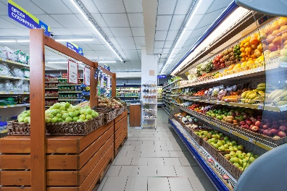


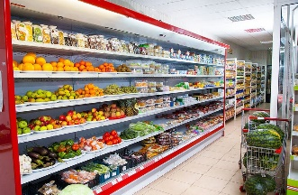

Примеры. Финансовая система

Slide 5
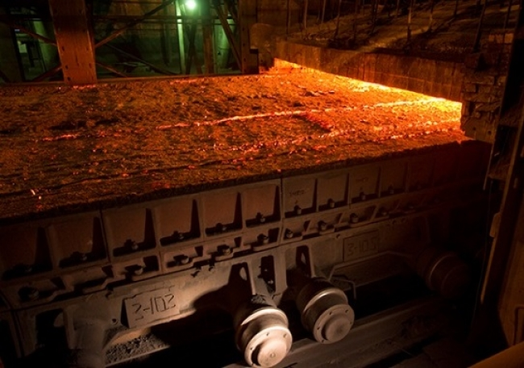
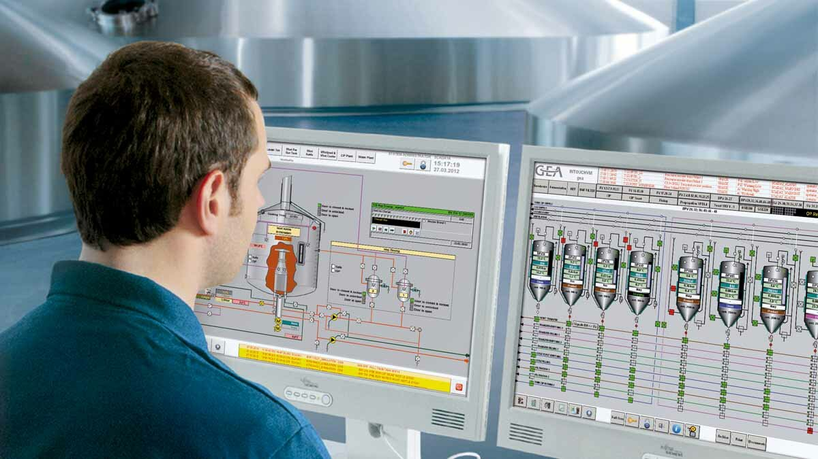
Примеры. Управление техпроцессом

Slide 6
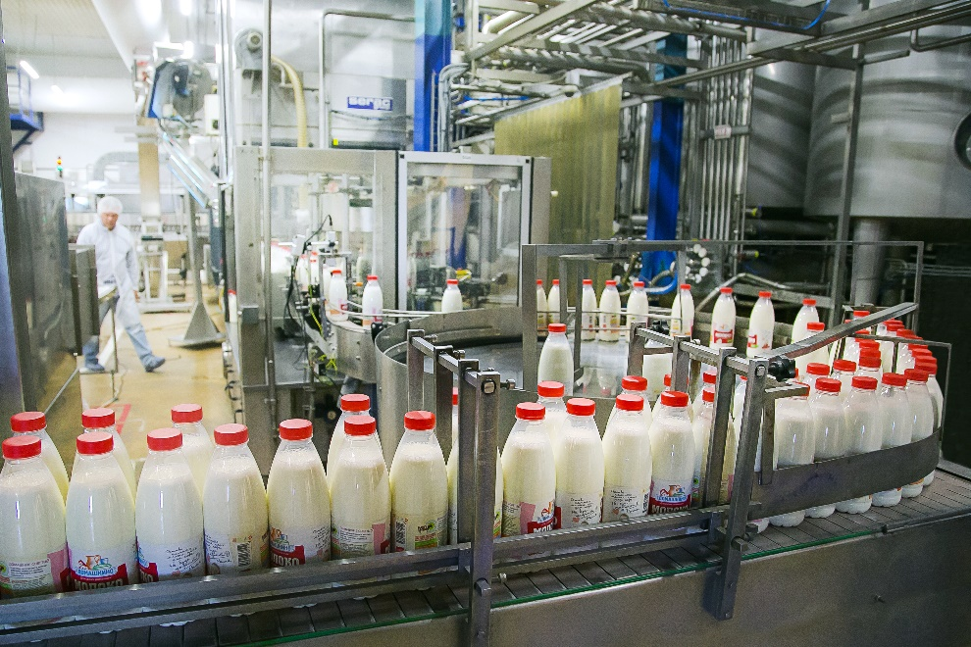



Примеры. Диспетчеры

Slide 7
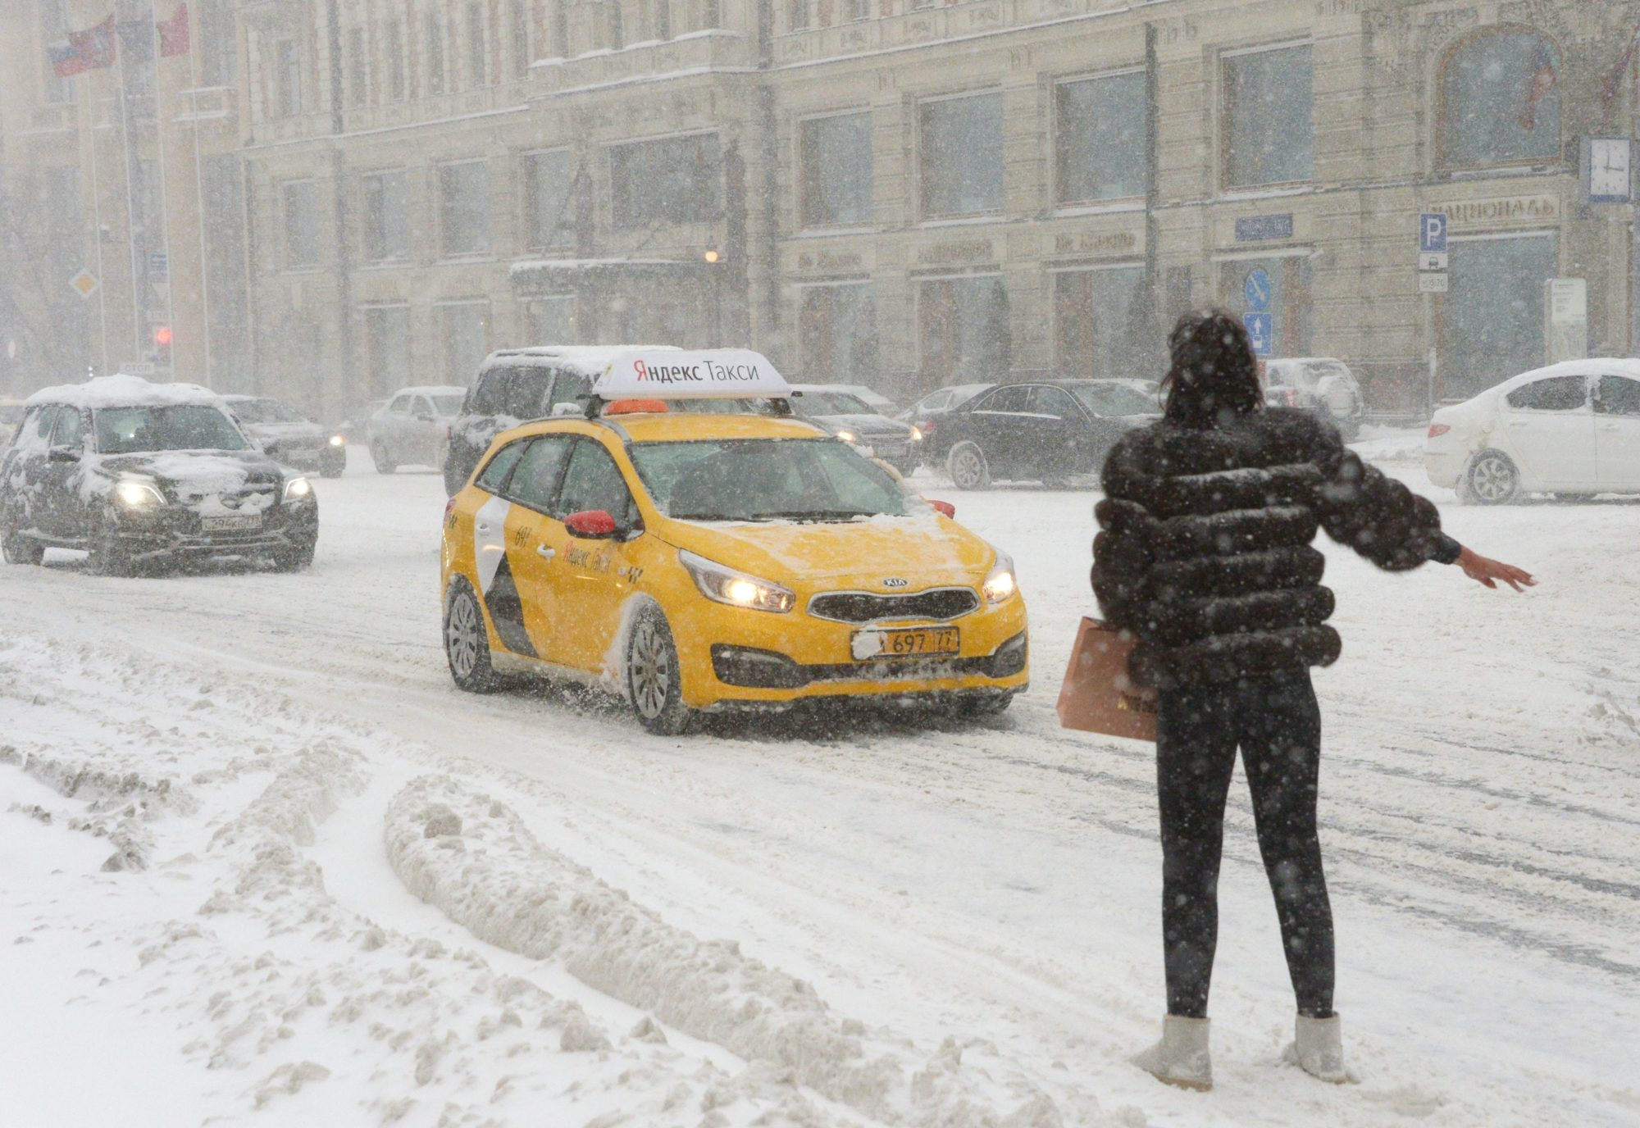
Примеры. Вызов такси

Slide 8
Процесс выявления требований
Границы проекта
Функциональность
Условия
Ограничения
Архитектура
Разработка
Изменение
Потребность
Технологии
Ограничения
Решение
Заинтере-сованные
стороны
Бизнес-процессы
Заказчик
Контекст
Условия
Ограничения
Ценность
Целесообразность
Бюджет

Slide 9
Классификация… чего?
Нефункциональные требования (BABoK, Вигерс)
Модель качества, атрибуты качества (МакКол, Грейли, стандарты)
Показатели назначения (ГОСТ 34.602-89, отраслевые регуляторы)

Slide 10
Карл Вигерс, Джой Битти
Функциональные требования
Нефункциональные требования
Бизнес-требования
Бизнес-правила
Концепция, границы
Требования пользователей
Атрибуты качества
Варианты использования
Внешние интерфейсы
Системные требования
Функциональные требования
Ограничения
Спецификация требований к ПО

Slide 11
Модель FURPS (Роберта Грейди)
FURPS
Functionality - Функциональность
Usability - Удобство использования
Reliability - Надежность
Performance - Производительность
Supportability - Сопровождаемость
FURPS+
Functionality - Функциональность
Usability - Удобство использования
Reliability - Надежность
Performance - Производительность
Supportability - Сопровождаемость
+
Design – Дизайн
Implementation - Реализация
Interface - Интерфейс
Physical – Физические параметры

Slide 12
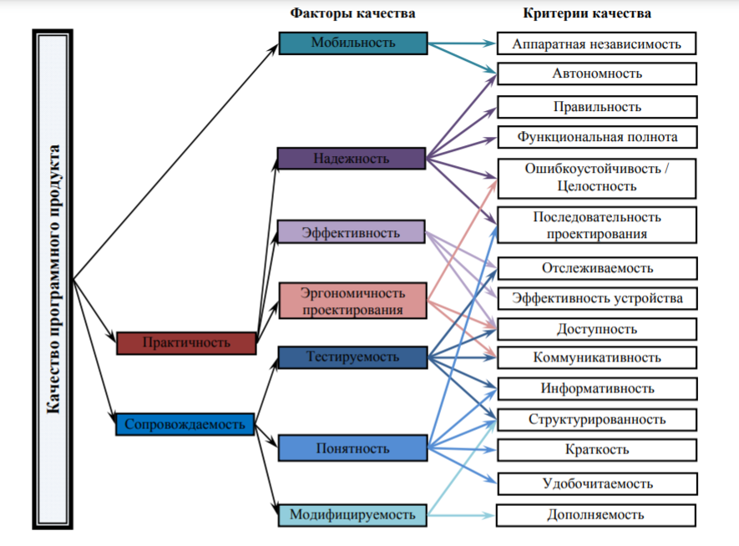
Модель качества Боэма

Slide 13
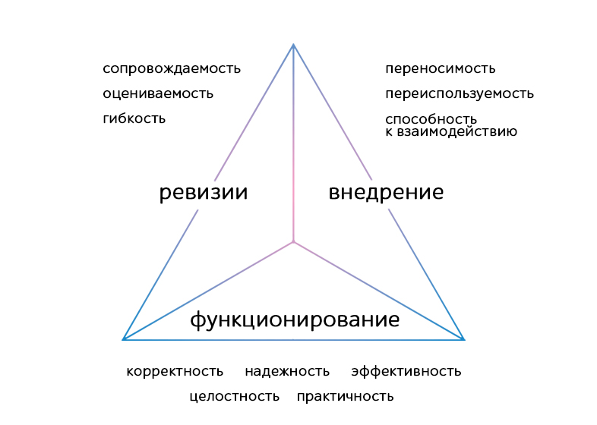
Модель качества МакКолла

Slide 14
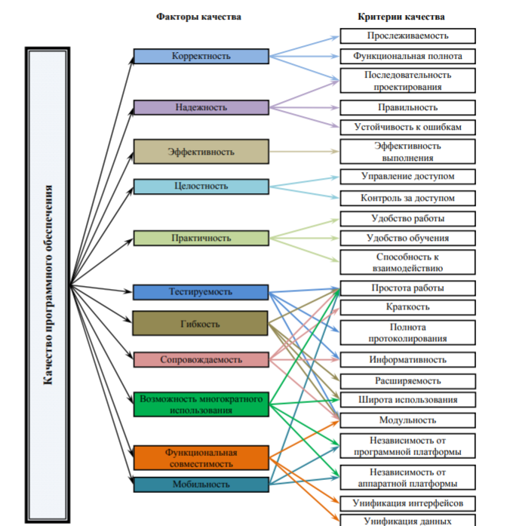
Модель качества МакКолла

Slide 15
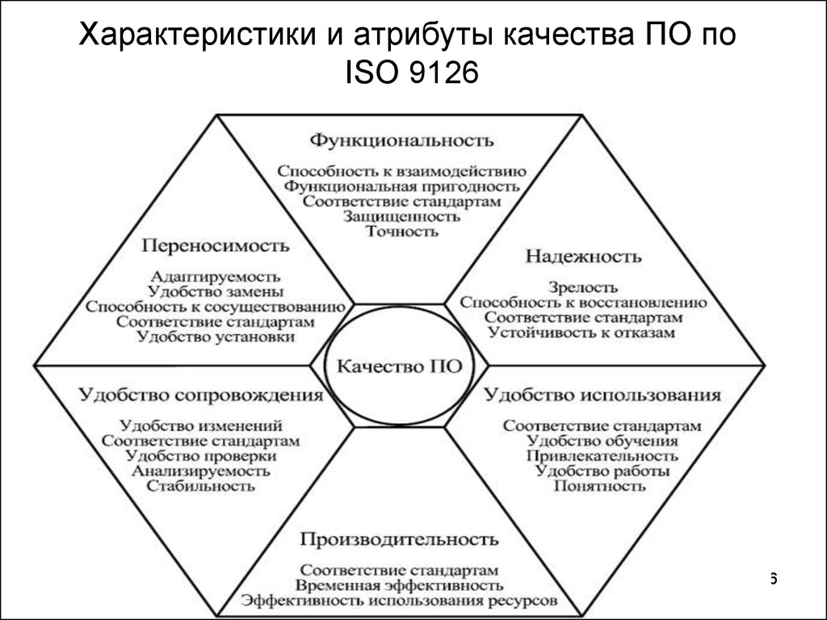
ISO 9126 - ГОСТ Р ИСО/МЭК 9126-93

Slide 16
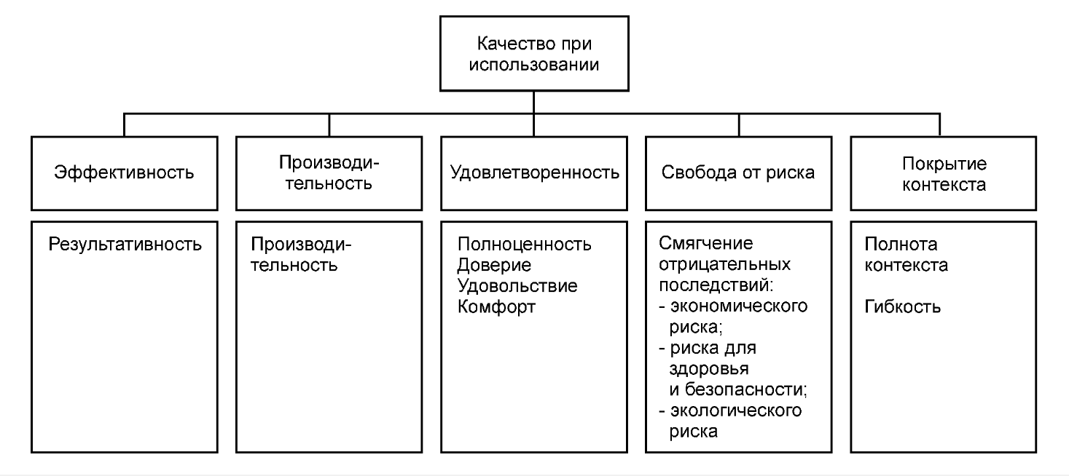
ISO 25010 - ГОСТ Р ИСО/МЭК 25010 - 2015

Slide 17
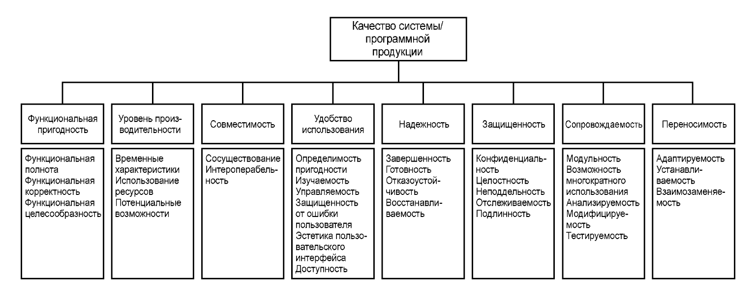
ISO 25010 - ГОСТ Р ИСО/МЭК 25010 - 2015

Slide 18
Классификации моделей качества
ISO 9126 международный стандарт, оценочные характеристики качества ПО
ГОСТ Р ИСО/МЭК 25010-2015 Модели качества систем и программных продуктов
ГОСТ Р ИСО/МЭК 9126-93 ОЦЕНКА ПРОГРАММНОЙ ПРОДУКЦИИ. Характеристики качества
Модель качества по МакКолу (McCall’s Quality Model)
Модель качества FURPS+ (Роберт Грейди)
1061-1998 IEEE Standard for Software Quality Metrics Methodology
ISO 8402:1994 Quality management and quality assurance
Отраслевые классификации
Применение классификации определяется Заказчиком или Исполнителем.

Slide 19
ГОСТ 34.602-89 ТЗ на АС
В требованиях к показателям назначения АС приводят значения параметров, характеризующие степень соответствия системы ее назначению.
Для АСУ указывают:
степень приспособляемости системы к изменению процессов и методов управления, к отклонениям параметров объекта управления;
допустимые пределы модернизации и развития системы;
вероятностно-временные характеристики, при которых сохраняется целевое назначение системы.

Slide 20
Атрибуты качества (BABoK 3.0)
Условия, при которых решение эффективно. Качество системы:
Пропускная способность
Скорость
Безопасность
Доступность
Архитектура
Пользовательский интерфейс
Не связаны с поведением или функциональностью решения.
Notes:
Иногда говорят, что называть требования НФТ не правильно. Называют атрибутами качества, показателями назначения. Но это не вполне верно.
Разделение на функциональные и нефункциональные требования – «правильное» разделение.
От функциональных требований зависит поведение системы, от НФТ – архитектура.

Slide 21
Карл Вигерс, Джой Битти
Функциональные требования
Нефункциональные требования
Бизнес-требования
Бизнес-правила
Концепция, границы
Требования пользователей
Атрибуты качества
Варианты использования
Внешние интерфейсы
Системные требования
Функциональные требования
Ограничения
Спецификация требований к ПО

Slide 22
Нефункциональные требования
Бизнес-правила
Атрибуты качества
Внешние интерфейсы
Ограничения
Удовлетворить стейкхолдеров, не нарушать требования.

Slide 23

Нефункциональные требования
Бизнес-правила
Атрибуты качества
Внешние интерфейсы
Ограничения
НФТ отражаются на стоимости реализации и эксплуатации.

Slide 24
Бизнес-правила
Нормативные документы, требования Заказчика, Клиента, Регулятора
Государственная, региональная нормативно-правовая информация
Региональные особенности, стандарты
Языковые различия, орфография, терминалогия
Регламенты, порядки, правила
Требования сертификации, лицензирования
Часто реализуются как функциональные требования.

Slide 25
Ограничения
Технические средства
Платформы, сетевое и системное ПО, прикладное ПО
Время эксплуатации
Количество запусков системы
Запрет копирования
Авторские права
В зависимости от класса системы, особенностей.

Slide 26
Атрибуты качества времени выполнения (run time)
Доступность | Время непрерывной работы, минимальное время простоя
Надежность | Поведение при нештатных ситуациях (перезапуск, восстановление, дублирование, резервирование)
Долговечность | Продолжительности хранения данных
Масштабируемость | Горизонтальное или вертикальное масштабирование приложения
Usability | Удобство использования, поддержки
Security | Разграничение доступа, работы с приватными данным, снижение рисков внешних атак
Конфигурируемость | Взаимодействие и расположение компонентов приложения
Производительность | Одновременно работающие пользователи, обслуживаемые транзакции, время реакции, продолжительность вычислений, скорость и пропускная способность каналов связи
Ограничения | Описание ограничений: объем доступной памяти, процессорное время, дисковое пространство, пропускная способность сети, при которых приложение должно эффективно выполнять свои задачи
Notes:
Рассказать про надежность

Slide 27
Доступность
Время непрерывной работы приложения или системы.
Периоды технологического простоя.
Плановая недоступность, среднее и максимальное время.
https://en.wikipedia.org/wiki/High_availability
https://habr.com/ru/post/231961/

Slide 28
SLA – соглашение об уровне доступности
Процент времени безотказной работы за год
Доступность % | Время простоя в год | Время простоя в месяц | Время простоя в неделю | Время простоя в день
90% («одна девятка») | 36,53 дней | 73.05 часов | 16.80 часов | 2,40 часов
95% («полторы девятки») | 18.26 дней | 36,53 часов | 8.40 часов | 1,20 часов
99% («две девятки») | 3.65 дней | 7.31 часов | 1,68 часов | 14,40 мин.
99,5% («две с половиной девятки») | 1.83 дней | 3.65 часов | 50,40 минут | 7.20 минут

Slide 29
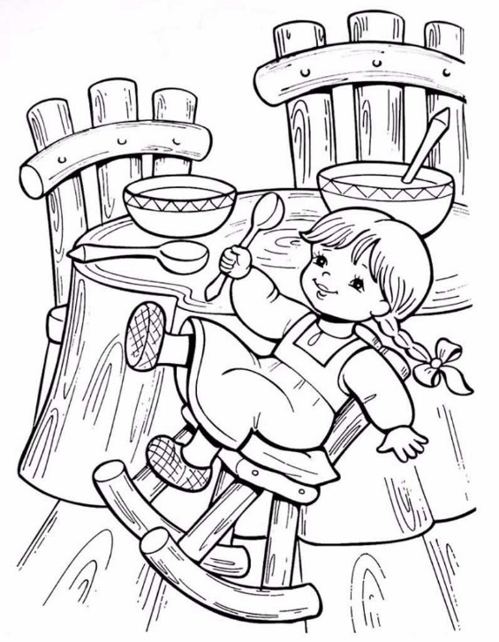
Надежность
Поведение системы в нестандартной ситуации
Максимально допустимое время простоя системы в аварийной ситуации
Наработка на отказ
Аварийная недоступность, среднее и макс. время.
Какой урон может быть причинен и
сколько может позволить Заказчик.
https://en.wikipedia.org/wiki/High_availability
https://habr.com/ru/post/231961/

Slide 30
Масштабируемость
Горизонтальное масштабирование: обычно расширение количества ( пользователей, регионов, товаров и пр.), кластеризация, повышение отказоустойчивости.
Вертикальное масштабирование: обычно повышение производительности: перенос на более мощную технику, поддержка большого объема памяти и файлов.
https://www.bytemag.ru/articles/detail.php?ID=6670

Slide 31
Атрибуты качества времени выполнения (run time)
Доступность | Время непрерывной работы, минимальное время простоя
Надежность | Поведение при нештатных ситуациях (перезапуск, восстановление, дублирование, резервирование)
Долговечность | Продолжительности хранения данных
Масштабируемость | Горизонтальное или вертикальное масштабирование приложения
Usability | Удобство использования, поддержки
Security | Разграничение доступа, работы с приватными данным, снижение рисков внешних атак
Конфигурируемость | Взаимодействие и расположение компонентов приложения
Производительность | Одновременно работающие пользователи, обслуживаемые транзакции, время реакции, продолжительность вычислений, скорость и пропускная способность каналов связи
Ограничения | Описание ограничений: объем доступной памяти, процессорное время, дисковое пространство, пропускная способность сети, при которых приложение должно эффективно выполнять свои задачи
Notes:
Рассказать про надежность

Slide 32
Атрибуты качества времени выполнения (run time)
Доступность | Время непрерывной работы, минимальное время простоя
Надежность | Поведение при нештатных ситуациях (перезапуск, восстановление, дублирование, резервирование)
Долговечность | Продолжительности хранения данных
Масштабируемость | Горизонтальное или вертикальное масштабирование приложения
Usability | Удобство использования, поддержки
Security | Разграничение доступа, работы с приватными данным, снижение рисков внешних атак
Конфигурируемость | Взаимодействие и расположение компонентов приложения
Производительность | Одновременно работающие пользователи, обслуживаемые транзакции, время реакции, продолжительность вычислений, скорость и пропускная способность каналов связи
Ограничения | Описание ограничений: объем доступной памяти, процессорное время, дисковое пространство, пропускная способность сети, при которых приложение должно эффективно выполнять свои задачи
Notes:
Рассказать про надежность

Slide 33
Атрибуты качества времени проектирования (desing time)
Повторяемость | Повторное использование реализации или компонентов приложения, реализация приложения с возможностью повторного его использования для различных задач
Расширяемость | Расширяемость приложения в связи с появлением новых функциональных требований
Портируемость | Портируемость (переносимость) приложения на различные платформы
Совместимость | Взаимодействие между компонентами решения, между внешними компонентами, использование протоколов и технологий взаимодействия
Обслуживаемость | Аспекты поддержки: прозрачность поведения, простота анализа ошибок и т.д.
Модульность | Разделение приложения на модули
Тестируемость | Возможность автоматического и ручного тестирования, наличие необходимого инструментария
Локализация | Возможность локализации приложения, перечень языков, на которые предполагается локализация приложения
Совместимость | Совместимость между версиями приложений, между различными приложениями и внешними подсистемами
https://myalm.ru/news/Определение-нефункциональных-требований
Notes:
https://myalm.ru/news/Определение-нефункциональных-требований

Slide 34
Созависимость атрибутов качества
 |  | 1 | 2 | 3 | 4 | 5 | 6 | 7 | 8 | 9 | 10 | 11 | 12
1 | Доступность | Х |  |  |  |  |  |  | + |  | +
2 | Эффективность |  | Х | - |  | - | - | - | - |  | - | - | -
3 | Гибкость |  | - | Х | - |  | + | + | + |  |  | +
4 | Целостность |  | - |  | Х | - |  |  |  | - |  | - | -
5 | Совместимость |  | - | + | - | Х |  | +
6 | Ремонт-ность | + | - | + |  |  | Х |  | + |  |  | +
7 | Мобильность |  | - | + |  | + | - | Х |  | + |  | + | -
8 | Надежность | + | - | + |  |  | + |  | Х |  | + | + | +
9 | Повторяемость |  | - | + | - | + | + | + | - | Х |  | +
10 | Прочность | + | - |  |  |  |  |  | + |  | Х |  | +
11 | Тестируемость | + | - | + |  |  | + |  | + |  |  | Х | +
12 | Удобство |  | - |  |  |  |  |  |  |  | + | - | Х
Notes:
Рассказать про надежность, скорость обработки и удобство, пример вызова такси.

Slide 35
Сценарии проверки атрибутов качества
Атрибут | Производительность, скорость выбора товара
Среда | Продуктив
Элемент | Мобильное приложение
Воздействие | Выбор товара для размещения в корзине
Источник воздействия | Пользователь
Реакция | Товар размещен (отражен) в корзине
Метрики | В течении 1 минуты 10 000 пользователей выбирают товар. Время размещения в корзине – 0,5 сек.

Slide 36
Показатели назначения
Функциональная и техническая эффективность:
Функциональные: функции и бизнес-процессы
Технологические: технологии, бизнес-правила, ограничения
Технические: техническое обеспечение системы
Конструктивность и производительность, влияние на архитектуру:
Функциональность
Количество
Объем
Скорость
Notes:
Существуют отраслевые требования. Добавить таблицу.

Slide 37
Функциональные показатели назначения
Функции: перечень основных/дополнительных/обеспечивающих операций
Сроки хранения документов в разрезе типов документов
Количество пользователей (среднее/максимальное):
Незарегистрированные посетители
Зарегистрированные участники
Участники по категориям/ролям
Одновременно работающие пользователи
Временные:
Время отклика на различные события (в среднем/максимально)
Время выполнения операций, бизнес-процесса
Notes:
Показатели выбираем в соответствии с целевым назначением, функциями и областью применения.
Показываем показатели на примерах (количество участников, количество, объем документов, время обработки, :
интернет-магазин: количество незарегистрированных посетителей, зарегистрированных покупателей, менеджеров и пр.
поликлиника: большие объемы сканов, распечатка всех результатов
опердень в финансовой организации: сроки завершения опердня, количество документов, объем документов

Slide 38
Технологические показатели назначения
Количество (среднее, шт.):
Документы, обрабатываемые за единицу времени
Транзакции на 1 документ
Размер (средний/минимальный/максимальный, КБ)
Документ
Неструктурированный объект (вложение)
Усредненный документ
Сроки хранения (документы и транзакционные записи, лет)
оперативное хранилище
архивное хранилище
Notes:
Пример: с НГ по СЭД передавать не только структурированною инфо, но и сканы, что перегрузило сеть. И что сделали.

Slide 39
Технические показатели назначения
Объем:
Общий объем хранимых данных
Объем хранимых данных по подсистемам
Прирост хранимых данных в единицу времени
Производительность:
Быстродействие систем хранения данных (ввод-вывод, обработка)
Время переключения на горячий резерв
Время восстановления доступности после сбоя
Notes:
Показатели зависят от технического обеспечения системы

Slide 40
Этапы определения показателей
Показатели | Тип данных | Этап определения | Этап уточнения | Документация
Функциональные | Исходные | Обследование | Проектирование | ТЗ
Технологические | Исходные | Обследование | Тестирование | ТЗ
Технические | Выходные | Проектирование | Нагрузочное тестирование | ПЗ эксп. док-ция

Slide 41
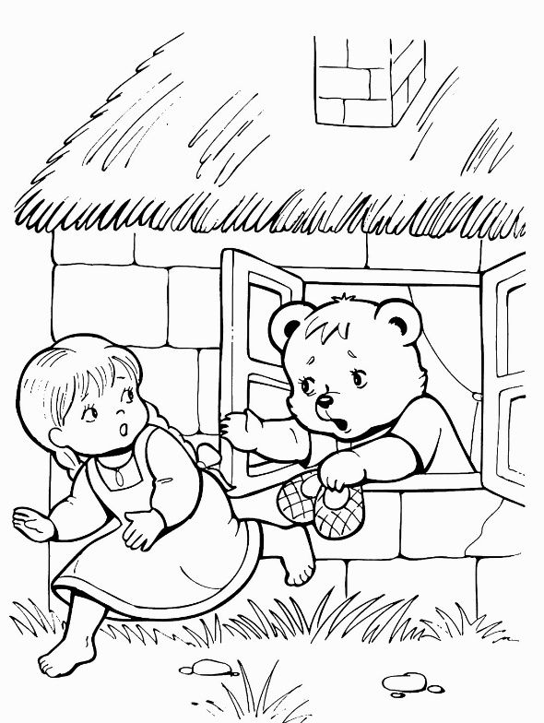
Выводы
НФТ – не отдельный пункт обследования, выявлять на каждом шагу.
Иметь чек-лист и уточнять его под свои проекты/продукты.
Не забывать бизнес-правила и ограничения.
Понимать потолок и смотреть сколько до потолка.
Ограничения фиксировать в контракт.
Уточнять на этапах проектирования,
тестирования, эксплуатации
Не нарушать законодательства!

Slide 42





Спасибо за внимание!
ИРИНА ГЕРТОВСКАЯ
fb.com/gertovskaya.irina
https://facebook.com/groups/compractice
t.me/igerta
https://t.me/compractice
https://www.youtube.com/channel/UC1EO8qwGXByVfQbmWhVPffQ

